Slide 1
Calcolo curva di efficienza
Camera middle del telescopio
Gruppo 3
La Malfa Roberta, Di Martino Paolo
D’Aurelio Edoardo, Potenza Francesco

Slide 2
1,7
0,9

Slide 3
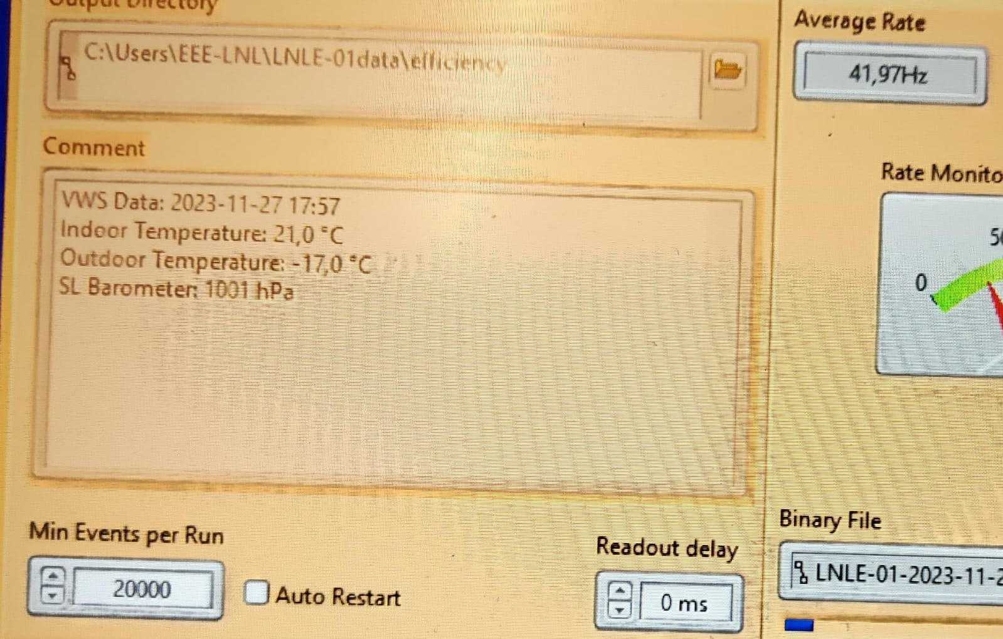
Analisi dati
Efficienza
Calcolo voltaggio effettivo
σ$=$√$\frac{\left(Eff\right)∗(1−Eff)}{n}$
$$HV_{eff}=HV∗\frac{P_{ref}}{P}∗\frac{T}{T_{ref}}$$
Eff | Err
0,76638948 | 0,005884149
HV (V) | 16000
Pref (Pa) | 101000 | P (Pa) | 100100
Tref (K) | 293,15 | T (K) | 294,15
HVeff (V) | 16198,92644

Slide 4
76,64%

